Slide 1
AÇIKLANAMAYAN İNFERTİLİTEDE YAKLAŞIM NE OLMALI?
Prof. Dr. Mehmet B Çetinkaya
Ondokuz Mayıs Üniversitesi Tıp Fakültesi
Kadın Hastalıkları ve Doğum Anabilim Dalı
11-15 Mayıs 2015 13. Türk Jinekoloji ve Obstetrik Kongresi- Antalya

Slide 2
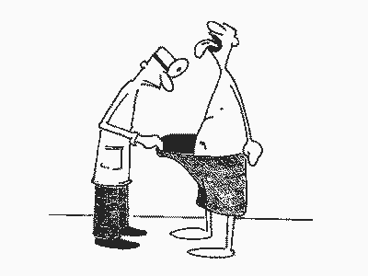
TANIM
Açıklanamayan infertilite, neyi aradığımızla ilgili ve bizim gösteremediğimiz nedenlerdir.
Sorun yok değil
Konvansiyonel tetkiklerle nedeni saptanamayan ve infertil çiftlerde prevalansı %22-28 arasında değişen bir durumdur.

Slide 3
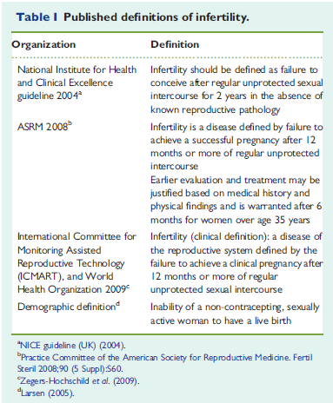
“İnfertilite” kelimesinin ingilizce sözlük anlamı:
çocuk sahibi olma şansı olmayanlar için kullandığımız kısırlık
Subfertilite?

Slide 4
TANI
Tanı bilinen olası faktörlerin dışlanmasıyla konulmakta.
35 yaş altı kadınlarda 12 veya 35 yaş ve üzerinde 6 ay korunmasız ilişki sonrası gebe kalamayan çiftlerde detaylı değerlendirmeye rağmen bilinebilen bir neden bulunamadığında açıklanamayan infertilite adını veriyoruz.
Practice Committee of American Society for Reproductive Medicine.. Fertil Steril 2008

Slide 5
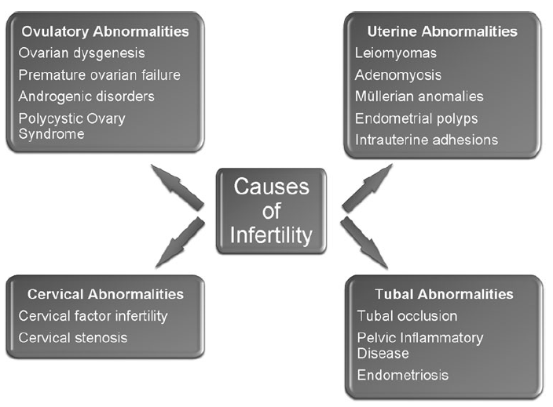

Slide 6
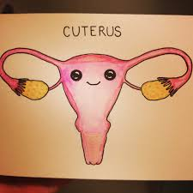
Değerlendirmede neler önemli
● Ovulasyon
● Tubal açıklık
● Normal uterin kavite
● Normal semen analizi
● Yeterli over rezervi

Slide 7
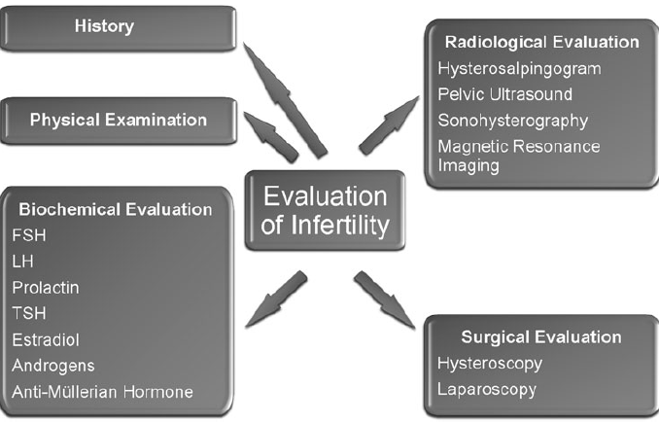

Slide 8
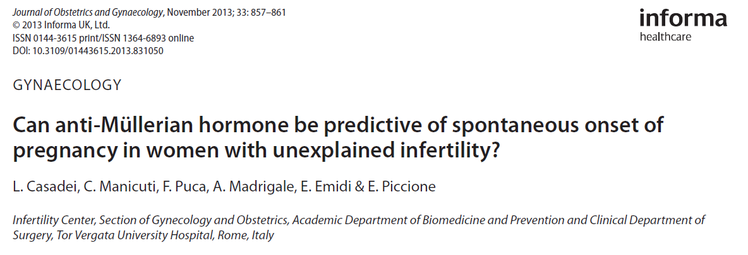
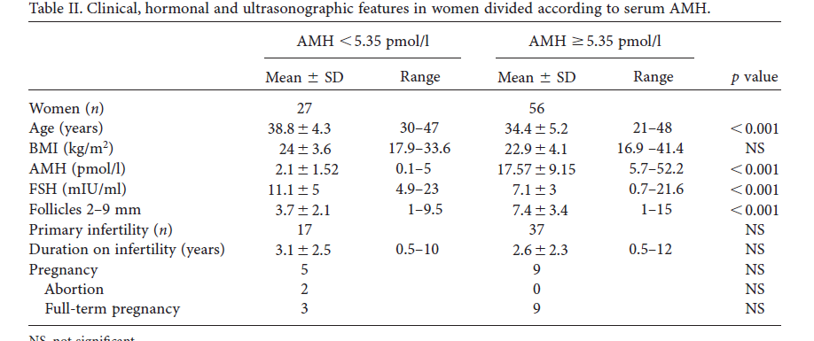

Slide 9
İnfertilite taramasında temel testler
Semen analizi
Tedavinin seçimi
Fertilite ve gebeliğin öngörülmesinde relatif
Uterin kavite ve tubal açıklığın gösterilmesi
Histerosalpingografi
Sonohisterografi
HİSTEROSKOPİ+LAPAROSKOPİ
Ovulasyonun saptanması ve over rezervi
Gebeliği öngörmese yaklaşımın belirlenmesinde ve hasta bilgilendirilmesinde önemli

Slide 10
Tubal geçirgenlik için HSG’nin yalancı pozitifliği toplamda %1.2
Ancak şüpheli lezyon söz konusu ise %28.8
Bilateral tubal okluzyon için PPV %95.7, yalancı negatiflik ise %3.4
Opsahl MS. Fertil Steril 1993.
İnfertil kadında rutin HSG %84 oranında en az 1 anatomik veya fizyolojik tubal anormalliği atlamakta.

Slide 11
Hystero-contrast-sonography (HyCoSy- HCS)
Sensitivite ve spesifitesi, PPV ve NPV, HSG ile benzer,
Agrı, HSG ile benzer
Dijkman et al., 2000; Stacey et al., 2000
HSG’ye göre okluzyonu göstermede daha iyi, ancak tubal açıklık için olasılık HSG’de daha yüksek (LHR: HSG: 0.3 vs. HyCoSy 0.7)
Saunders. Fertility sterility. 2011

Slide 12
Açıklanamayan infertilitede temel yaklaşım nedenin ortaya konulmasından çok, fertilite olasılığının arttırılmasıdır.
Fertilitenin arttırılmasında izlenecek yol; daha pratik ve maliyeti düşük seçeneklerle başlanıp, daha karmaşık ve agresif olan seçeneklere basamaklı geçilerek yapılması ve tedavinin bireyselleştirilmesidir

Slide 13
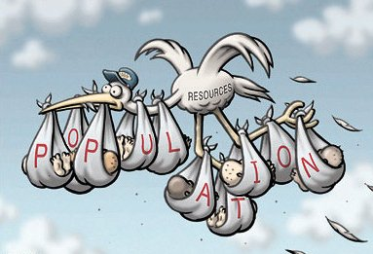
İNSANDA SİKLUS FEKUNDABİLETE % 20
Baboonda % 80

Slide 14
Yaşlanma ve Fertilite
Yaslandıkça fertilite hızı azalır.
Fertilite 20-24 yaşta maksimum (infertilite % 2.6)
25-29 yaşlar arası %15-19 oranında
30-34 yaşlar arası %26-46 oranında
40-45 yaslar arası % 95 oranında azalma olur
CDC "YAŞ" ART ' de başarının en etkili ve tek faktörü olarak saptamıştır

Slide 15
Açıklanamayan infertilite
Spontan aylık fekundite hızları düşük olgular (% 1.3-4.1)
Yaş> 32 ,infertilite süresi > 3 yıl ve primer infertil olgularda aylık fekundite ve tedavisiz gebelik şansı azalmakta

Slide 16
OLASI ETİYOLOJİK NEDENLER
Folikül gelişiminde, ovulasyonda ve luteal fazda küçük değişiklikler,
Erkek semen analizinde normalin alt sınırında konsantrasyon ve motilite.
İmplantasyon başarısızlığı,
Servikal faktörler veya sperm ve oosit transportunda bozukluklar.
Bir çok açıklanamayan infertilite olgusunda muhtemelen bu faktörlerin biri veya birkaçı bulunmakta ve tek başına etkili olmayıp birlikte sonucu değiştirebilmekte
Pandian Z,. Cochrane Database Syst Rev 2005.

Slide 17
IVF yapılan açıklanamayan infertilitede, tubal faktöre göre, canlı doğum oranları fark göstermezken düşük oosit fertilizasyon oranları ve embriyo klivaj oranları (%52 ve 60) gösterilmiş.
Hull MG.. Int J Gynaecol Obstet 1994.
Komplet fertilizasyon failure oranları da tubal faktöre göre fazla (%6 vs 3).
Bu çalışmalar oosit ve sperm fonksiyonlarında küçük anomalilere bağlı subfertil çiftlerin bulunabileceğini göstermektedir (IVF tanı prosedürü)
Lessey BA. Fertil Steril 2011

Slide 18
Tedaviye başlarken…..
Etkinlik
Maliyet
Güvenlik ve riskler
Bireysellik

Slide 19
Tedavi yöntemleri nedeni ortadan kaldırmaktan çok ampirik olarak fertilite oranlarını artırmaya yöneliktir.

Slide 20
Tedavi alternatifleri
Ekspektan yaklaşım
Oral ajanlarla ovulasyon stimulasyonu
Gonadotropinle ovulasyon stimulasyonu ve superovulasyon
Tek başına veya ovulasyon indüksiyonu ile birlikte IUI
IVF

Slide 21
Tedavi alternatifleri alt basmaktan başlar
Yaşam stili değişiklikleri, cinsel ilişki alışkanlıkları
Klomifen sitrat (CC) CC ± intrauterin inseminasyon (IUI)
Sonrasında daha sofistike yöntemler Gonadotropin (Gn) ve/veya IUI son olarak IVF
Genel prensip olarak üç siklus sonrasında alternatif ve bir sonraki basamak tedavi şekillerine geçilmeli
Smith JF, Fertil Steril 2011

Slide 22
Ekspektan yaklaşım
Her ay %1-3 açıklanamayan infertilite olgusu tedavi edilmeden izlenirse gebe kalır.
Evers JL. Lancet 2002;
Kadın yaşı bekleme yaklaşımında önemli, (<32 yaş)
Kısa infertilite süreleri olan çiftlerde ve 6 aydan uzun sürdürülmemeli
37 yaş üzerinde aylık fekundabilite %1’in altında

Slide 23
NNH (Number needed to treat for Harm)- NNB (benefit)
6 aylık izlemde, ekspektan yaklaşım yerine Klomifen kullanan 33 kadından biri canlı doğum şansını kaybedecek
Her 17 IUI ile ekspektan yaklaşıma göre 1 fazla canlı doğum
Sayı artınca IUI gebeliği anlamlı ve düşük maliyetli olabilir

Slide 24
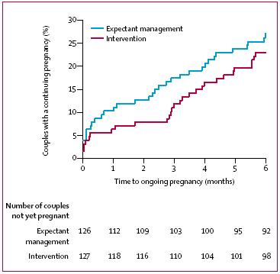
Randomize çalışmalarda iyi prognoza sahip çiftlerde 6 aylık bekleme yaklaşımında tedavi edilmeksizin gebelik oranı %30-40
Gn+IUI ile karşılaştırılabilir Gn+IUI grubunda , 42 (%33) klinik ve 29 (%23) devam eden gebeliğe karşın ekspektan grupta , 40 (%32) klinik ve 34 (%27) devam eden gebelik . Fark yok (RR 0·85, %95 CI 0·63–1·1)
Çoğul gebelik oranları benzer
Steures P, Lancet 2006
Custers IM, Hum Reprod 2012

Slide 25
Hasta kontrollü yaklaşımlar
Yaşam stilinde değişiklik
(Aşırı Vücut Kitle İndeksi (VKİ) sigara,, kafein ve alkol tüketimi fertiliteyi azaltmakta.
Kadın için VKİ 20 -27 kg/m2 aralığında,
Kafein alımı günlük 250 mg altında (2 fincan),
Alkol tüketimi, haftada 4 kadeh altında tutulmalı
Barbieri RL. Am J Obstet Gynecol 2001

Slide 26
Klomifen sitrat
Özellikle oligoanovulasyon veya anovulasyon olgularında tek başına etkisi gösterilmiş
1998 meta analizinde 45 çalışmanın retrospektif analizinde açıklanamayan infertilitede klomifen gebelik oranları % 5.6 tedavi edilmeyenlerde %1.3 - 4.1 olarak bildirilmiş
Guzick DS, Fertil Steril 1998.

Slide 27
Ancak açıklanamayan infertilitede yapılan kanıta dayalı çalışmalarda özellikle de IUI ile birlikteliği düşünüldüğünde etkinliğini tam olarak gösterebilmek güç
Klomifen ile plasebo karşılaştırıldığında tek başına klomifen kadın başına gebelik oranlarını arttırmadığı bildirilmiştir. (OR 1.03, 95% CI 0.64-1.66; 2 trials, 458 participants)
Hughes E, Cochrane Database Syst Rev 2010

Slide 28
Buna göre ASRM , geniş çalışmalara ihtiyaç olmakla birlikte açıklanamayan infertilitede klomifen sitratın tek başına ampirik kullanımının önerilmemesi gerektiğini vurgulamıştır.
En önemli komplikasyonu çoğul gebelikleri arttırması
İkiz, üçüz ve dördüz insidansı %7, 0.5 ve 0.3 olarak bildirilmiş
Practice Committee of the American Society for Reproductive Medicine. Fertil Steril 2013

Slide 29
6 siklus COH+IUI (%47)
6 siklus modifiye naturel siklus IVF (%43
3 siklus IVF (eSET) (%52)
Kümulatif Gebelik ve çoğul gebelik oranları benzer

Slide 30
“2 yıllık korunmasız ilşkide sonrası yaklaşık 20’ nin üzerinde ovulasyona rağmen gebelik oluşmamış,
2 folikül veya 3 folikülde ikiz ve üçüzü beklemek iyimserlik”
Gebeliği arttımak için amaç multifoliküler gelişim Review’larda sadece monofoliküler değerlendirilmiş
Kısıtlı sayıda olgu
Deaton çalışmasında 93 siklusta monofoliküler gelişimde CC ile gebelik %6,5 iken multifoliküler gelişimde gebelik %14 ve çoğul gebelik yok

Slide 31
Intrauterin inseminasyon
Sperm yıkama, prostoglandinlerden uzaklaştırma, semeni konsantre küçük volüme indirgeme ve transportunu kolaylaştırma gibi özellikleri bulunmaktadır

Slide 32
Açıklanamayan infertilitede IUI etkinliği
National Institutes of Health (NIH) sponsorlu bir çalışmada.
900 üzerinde infertil çift, randomize olarak 4 gruba ayrılmış
●Intraservikal inseminasyon (ICI) %2 siklus başı gebelik
●Intrauterin inseminasyon (IUI), %5 siklus başı gebelik
●FSH + ICI %4 siklus başı gebelik
●FSH + IUI %9 siklus başı gebelik
Guzick DS, N Engl J Med 1999

Slide 33
Klomifen sitrat + IUI
Birden fazla ovulasyon ve küçük miktarda konsantre motil sperm ovulasyon, oosit fonksiyonu, sperm fonksiyonundaki sınırdaki problemlerin aşılmasında yardımcı olacaktır
Bekleme yaklaşımı ile CC+IUI karşılaştırıldığında ( 67 çift). Gebelik oranı CC+IUI için %9,5 ve bekleme için %3.3 olarak bildirilmiş
Deaton JL,. Fertil Steril 1990
Sistematik analizde IUI öncesi hCG yapılan grupta üriner LH kiti ile takip edilip IUI yapılanlara göre gebelik oranı daha az bulunmuş (OR 0.74, 95% CI 0.57-0.96)
Kosmas IP, Fertil Steril 2007

Slide 34
Aynı siklusta IUI; Bir mi? İki mi?
LH yükselme günü ve ertesi gün veya hCG sonrası 12-16 ve 36 saat sonrası iki IUI.
Birçok çalışmada ikinci IUI etkinliği gösterilememiş
Cantineau AE, Cochrane Database Syst Rev 2003
Polyzos NP, Fertil Steril 2010.
Ancak bir araştırmada, ovulatuvar bozukluğu olan erkek faktörü bulunan ve Gn indüksiyonu yapılan alt grupta ikinci IUI ile yüksek gebelik oranları vermektedir
Randall GW, J Reprod Med 2008

Slide 35
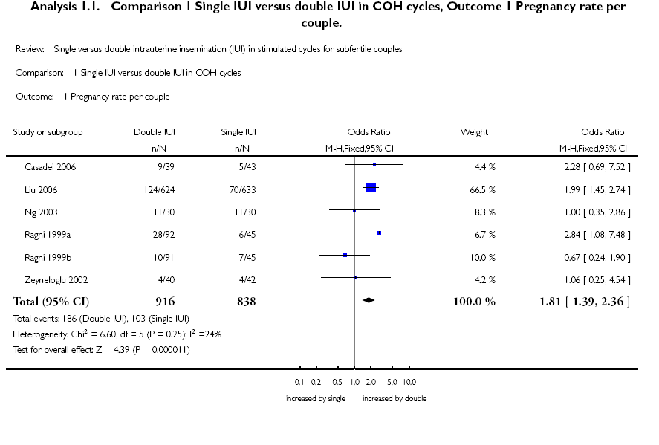

Slide 36
Kaç siklus CC +IUI
15,000 IUI siklusunın değerlendirildiği retrospektif bir çalışmada 1 ila 9 siklus için kabul edilebilir gebelik oranları bildirilmekte
Custers IM, Hum Reprod 2008
9 siklusa kadar 2351 siklusta CC indüksiyon +IUI yapılmış ,
Başlanan siklus ve bitirilen siklus başı gebelik %10 ve %11
Ancak yaş değerlendirildiğinde
Kümulatif gebelik 35 yaş altında %24.2, 35-37 yaş arasında %18.5 , 38-40 yaş aralığında %15.1 , 41-42 yaş için %7,4 ve 42 yaş üzerinde üçüncü siklusta 1 gebelik. Oran %1.8 olarak bildirilmiş.
4. siklus ve sonrasında gebelik yok
Dovey S, Fertil Steril 2008.

Slide 37
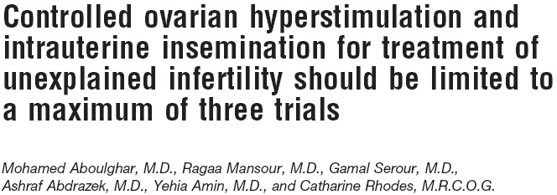
COH+IUI ile İlk 3 siklus için siklus başına fekundite %16.4
Kümülatif gebelik oranı %39.2
3 siklus sonrasında siklus başına fekundite %5.6,
6 siklus COH+IUI sonunda kümülatif gebelik oranı %48.5
3 siklus sonrası COH+IUI yerine IVF yapılanlarda siklus başına fekundite %36.6 olarak anlamlı farklılık göstermekte.

Slide 38
Aromataz inhibitörleri
2014 meta-analizinde klomifen ve letrozol karşılaştırıldığında fertilite ve gebelik sonuçları açıklanamayan infertil olgularda farklı değil, sadece, klinik gebelik oranları letrozolde daha yüksek
Liu A, J Obstet Gynaecol Res 2014

Slide 39
Gonadotropin ± IUI
Gn+IUI ,tek başına birinin kullanılmasından daha etkili.
Veltman-Verhulst SM, Cochrane Database Syst Rev 2012.
62 çiftin değerlendirildiği randomize çalışmada tek başına IUI, Gn ve Gn+IUI karşılaştırıldığında gebelik oranları %2.2, %6.1 ve %26
Serhal PF, Fertil Steril 1988
En önemli komplikasyon çoğul gebelik (%14-39) ve OHSS

Slide 40
Süperovulasyon ve infertilite süresi
İnfertilite süresi uzadıkça, süperovulasyon ile birlikte IUI başarı şansı azalıyor
12-23 ay arasında IUI başarısı; %28
24-35 ay arasında; %20
36 üzeri; %17

Slide 41
Gn ilave antagonist ve agonist kullanımının sonuçları tartışmalı olmakla birlikte, ≥16 mm foliküle erişildiğinde antagonist kullanımını erken luteinizasyonu engelleyerek Gn+IUI için gebelik oranlarını birden fazla matür folikül varlığında anlamlı arttırdığı bildirilmiş (%23 vs 11)
Cantineau AE, Cochrane Database Syst Rev 2007.
Gómez-Palomares JLFertil Steril 2008
Bakas P, Fertil Steril 2011.

Slide 42
ASRM practice committee düşüncesi yüksek çoğul gebelik oranları nedeniyle üç siklus CC+IUI sonrasında açıklanamayn ovulatuvar infertillerde direkt IVF’e geçilmesini tartışmakta.
Practice Committee of American Society for Reproductive Medicine. Fertil Steril 2012
FASST çalışmasında Gn+IUI ihmal edilip direkt IVF yapılan olgularda CC+IUI için 3 siklusta %26 gebelik oranı verilmiş ve Gn+IUI atlanan grupta gebeliğe ulaşma süresi daha kısa olarak bildirilmiş (8 ve 11 ay), ancak çoğul gebelik oranları farklı değil.
Hızlı IVF uygulanan grupta maliyet 2624 dolar daha ucuz
Reindollar RH, Fertil Steril 2010.

Slide 43
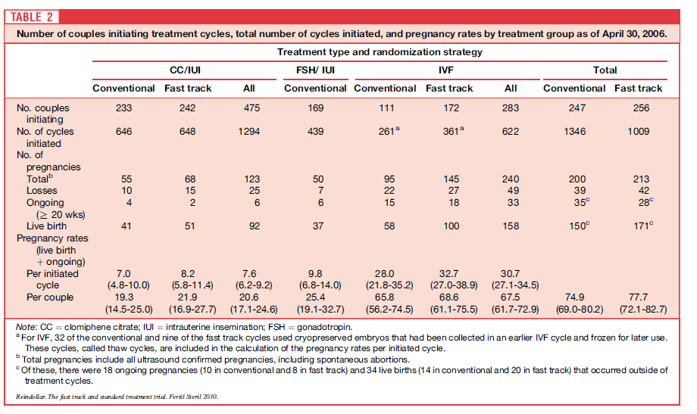

Slide 44
Ov. İndüksiyonunda optimal folikül sayısı
İkiden fazla folikül varlığında çoğul gebelik için 2, 3, ve 4 folikül için %6, %14 ve %10 artmakta. Çoğul gebelik için mutlak risk artışı monofoliküler gelişimde %0.3, multifoliküler gelişimde %2.8 fazla
van Rumste 2008.

Slide 45
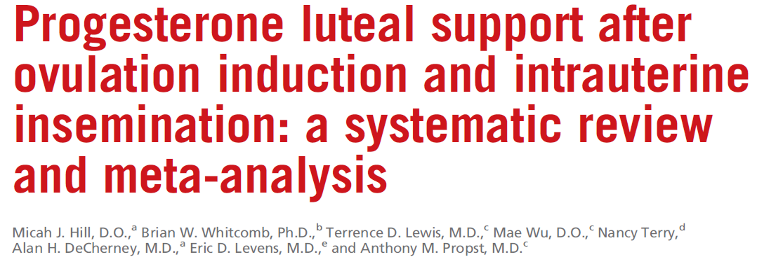
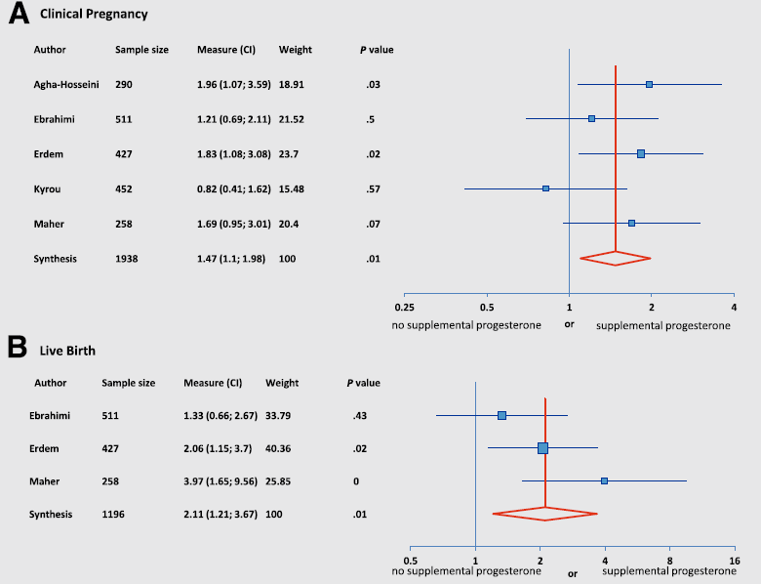

Slide 46
Ne zaman IVF
Kadın yaşı ön plana geçiyor
IVF kullanımı basamaklandırılmış tedavi modalitelerinde üç siklus Gn+IUI tedavisi sonrasında gebe kalamayan olgularda IVF önerilmesinin uygun olduğu bildirilmiş.
Pandian Z, Cochrane Database Syst Rev 2012

Slide 47
IVF
Geniş bir cohort çalışmada Gn+IUI siklus başı gebelik %15.7 ve hasta başına %29.8, IVF yapılanlarda %36.7 olarak bildirilmiş
Aboulghar MA, Am J Obstet Gynecol 1999
2012 Cochrane incelemesi IVF ‘in açıklanamayan infertilitede canlı doğum oranını bekleme yaklaşımına göre anlamlı olarak artırdığı gösterilmiş (%45.8 vs 3.7)
Diğer tedavilerle karşılaştırmaları heterojen gruplar içerdiğinden sağlıklı rakamlar vermek güç .

Slide 48
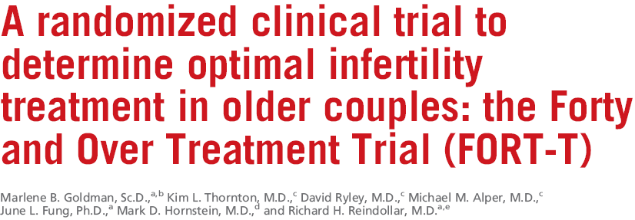
38-42 yaş aralığı
CC/IUI , FSH/IUI ve direkt IVF karşılaştırılmış randomize çalışma
İki siklus CC veya FSH+IUI sonrası 6 siklusa kadar IVF)
Kümülatif gebelik oranları %21.6, %17.3
Canlı doğumların %84.2’si IVF koluna ait ve %36 daha az tedavi siklusu

Slide 49
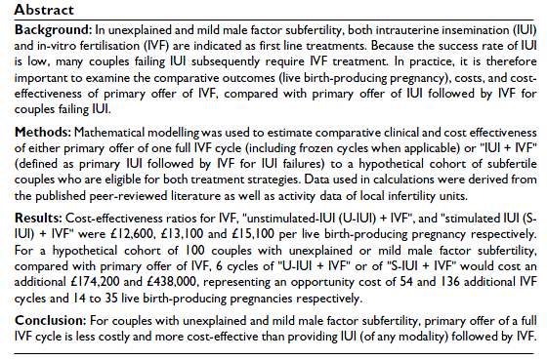

Slide 50
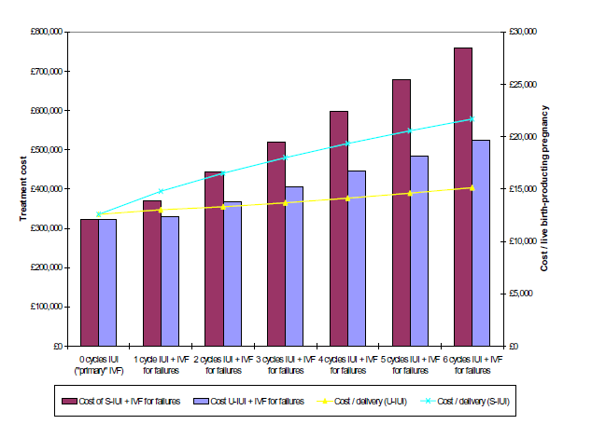
Pashayan, BMC Health Services Research 2006

Slide 52
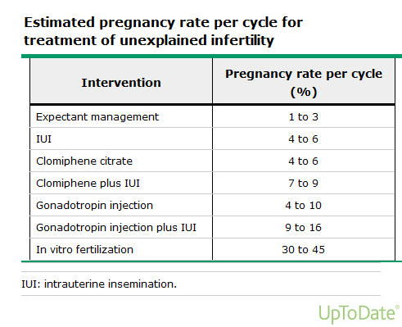

Slide 53
Eve götürülecek mesajlar I
Ekspektan yaklaşım kadın yaşı 32 altında olduğunda düşünülmelidir.
Klomifen sitrat tedavisi halen tartışmalı
Özellikle açıklanamayan infertilitede CC için bireyselleştirilmiş dozlar ve uygulamalar etkili olabilir
Ülkemiz gerçekleri göz önünde bulundurulduğunda maliyet açısından halen en efektif olanı
Gonadotropinlerle yapılacak olan süperovulasyon rejimleri oral ajanlara göre üstünlük göstermektedir.
Bu nedenle infertil çifte ayrıntılı bilgilendirme yapılmalı

Slide 54
Eve götürülecek mesajlar II
IUI KOH protokollerine eklenmelidir, tek başına uygulaması her ne kadar etkili gibi görünse de mümkünse gonadotropinle birlikte gebelik şansını anlamlı artırmakta
Tek sefer IUI
Gonadotropinli sikluslarda Luteal destek
Süperovulasyon rejimleri maksimum 3 siklus
37 yaş üzerinde ilk seçenek IVF önerilebilir.

Slide 55
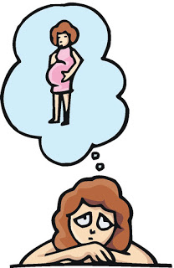
TEŞEKKÜRLER

